Slide 1

Tin học 5
Chủ đề E – Lựa chọn 1
Sử dụng phần mềm đồ hoạ
tạo sản phẩm số đơn giản
Bài 2: Thực hành vẽ tranh trên phần mềm Paint

Slide 2



Slide 3



Em muốn sử dụng phần mềm Paint để vẽ các bức tranh thuộc chủ đề nào trong các chủ đề như gia đình, bạn bè, học tập,...?

Slide 4
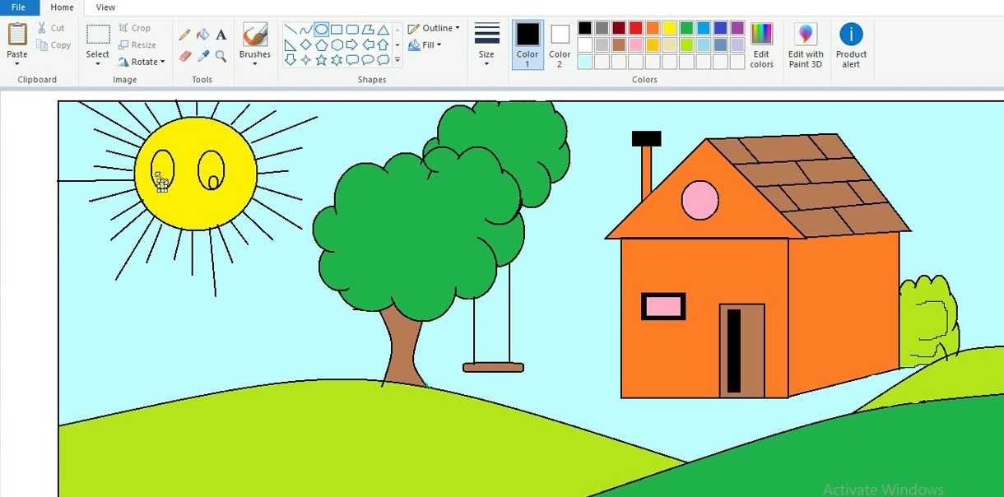
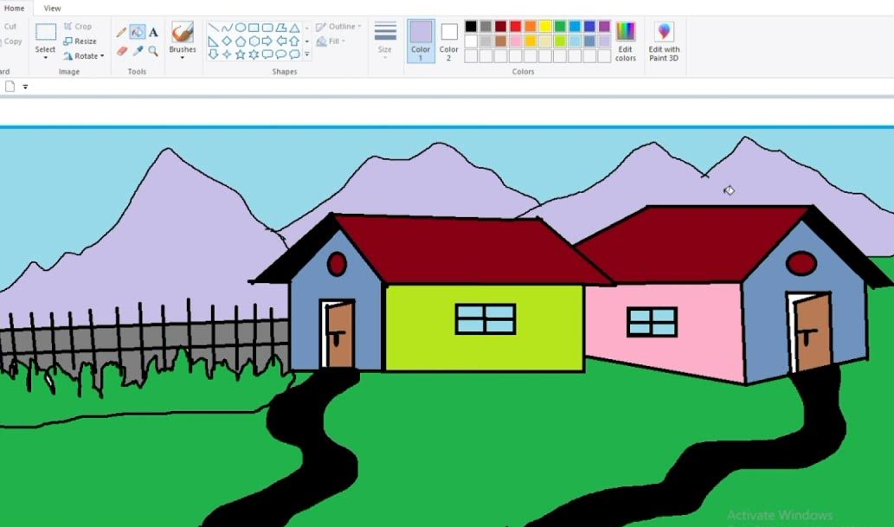

Slide 5
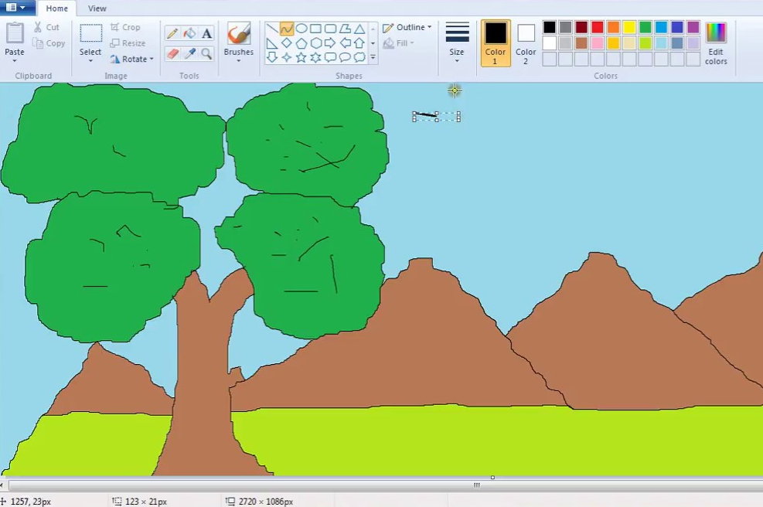
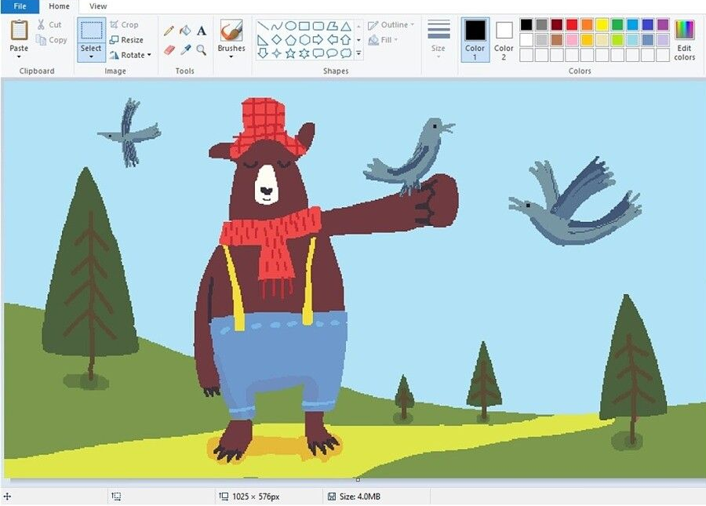

Slide 6


Slide 7


1. BÀI TẬP THEO NHÓM

Slide 8

NHIỆM VỤ NHÓM
Mỗi nhóm tự chọn một chủ đề hoặc chọn một chủ đề gợi ý ở Bảng 1. Sau đó, các nhóm thực hiện và trình bày kết quả trước lớp.

Slide 9
Bảng 1. Danh sách chủ đề gợi ý
1 | Vẽ một bức tranh để tặng người thân nhân một dịp đặc biệt (sinh nhật, ngày lễ 20/11,…).
2 | Vẽ một bức tranh về một địa điểm mà em thích.
3 | Vẽ một bức tranh về những người bạn của em.
4 | Vẽ một bức tranh về các bộ phận của máy tính.

Slide 10

Hướng dẫn thực hiện
Em hãy cùng các bạn trong nhóm:
a. Trao đổi để lựa chọn chủ đề.
b. Trao đổi về việc sử dụng các công cụ vẽ trên phần mềm Paint phù hợp với chủ đề.
c. Thực hiện vẽ bằng phần mềm Paint.

Slide 11
Tiêu chí đánh giá sản phẩm
Tiêu chí | Điểm
Bức tranh có nội dung phù hợp với chủ đề. | 4 điểm
Sử dụng được các công cụ vẽ phù hợp trên phần mềm Paint. | 3 điểm
Có sự tham gia, đóng góp của tất cả các thành viên trong nhóm. | 3 điểm

Slide 12
2. THU HOẠCH SAU BÀI TẬP THEO NHÓM

Slide 13

Em hãy trả lời các câu hỏi sau:
a. Em đã sử dụng những công cụ nào trên phần mềm Paint để vẽ phác thảo được các chi tiết của bức tranh?
b. Để tô màu cho các chi tiết của bức tranh, em đã thực hiện những bước nào?

Slide 14


HƯỚNG DẪN VỀ NHÀ
1
Ôn lại các kiến thức đã học.
Đọc trước Bài 1: Sử dụng website Youtube kids.
2

Slide 15

Notes:
https://www.youtube.com/@hoc1biet10

Slide 16


